Slide 1



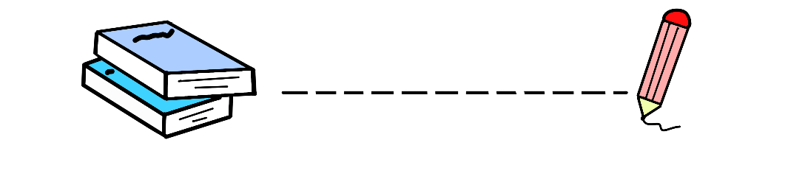




LUYỆN TẬP
LUYỆN TẬP

Slide 2

I. YÊU CẦU CẦN ĐẠT:
1. Kiến thức
- Đọc, viết thành thạo số đến lớp triệu .
- Nhận biết được giá trị của mỗi chữ số theo vị trí của nó trong mỗi số.
2. Kĩ năng
- Rèn kĩ năng đọc, viết số đến lớp triệu
3. Phẩm chất
- Tích cực, tự giác học bài, trình bày bài sạch sẽ, khoa học
4. Góp phần phát triển các kĩ năng
- Năng lực tự học, NL giải quyết vấn đề và sáng tạo, NL tư duy - lập luận logic.
* BT cần làm: Bài 1: chỉ nêu giá trị chữ số 3 trong mỗi số, bài 2(a, b), bài 3 (a), bài 4

Slide 3

KHỞI ĐỘNG
01
02

Slide 4




Nhạc nền
BẮT ĐẦU

Slide 5
CÁCH CHƠI
Trò chơi sẽ có 5 câu hỏi trắc nghiệm.
Để trả lời các câu hỏi này, em hãy đưa ra
kí hiệu KÉO - BÚA - BAO chứa đáp án đúng
mà các em tìm được nhé!

Slide 6







Giá trị của chữ số 3 trong
số 10 375 104 là:
CÂU1
30 000
Âm thanh
kiểm tra đáp án
300 000
3 000 000

Slide 7







Chữ số 9 trong số
9 070 546 thuộc lớp nào?
CÂU 2
Lớp triệu
Lớp nghìn
Lớp đơn vị

Slide 8






CÂU 3
Số gồm: 5 triệu, 6 trăm nghìn,
5 nghìn, 7 trăm và 2 đơn vị được viết là:
5 600 502
560 502
5 605 002

Slide 9




Sáu mươi hai triệu ba trăm linh năm nghìn một trăm tám mươi hai
CÂU 4
6 325 158
62 305 128
62 305 182

Slide 10


Số 32 406 918 đọc là:
CÂU 5
Ba triệu bốn trăm linh sáu nghìn chín trăm mười tám
Âm thanh
kiểm tra đáp án
Ba mươi hai triệu bốn trăm linh sáu nghìn
chín trăm mười tám
Ba mươi hai triệu bốn trăm nghìn
chín trăm mười tám

Slide 11
LUYỆN TẬP
02
02

Slide 12
Bài 1
Viết số | Đọc số | Giá trị của chữ số 3
Ba mươi lăm triệu sáu trăm hai mươi bảy nghìn bốn trăm bốn mươi chín
30 000 000
35 627 449
Một trăm hai mươi ba triệu bốn trăm năm mươi sáu nghìn bảy trăm tám mươi chín
3 000 000
123 456 789
Tám mươi hai triệu một trăm bảy mươi lăm nghìn hai trăm sáu mươi ba
3
82 175 263
Tám trăm linh năm triệu không trăm linh ba nghìn hai trăm
3 000
805 003 200

Slide 13
4
Bài 2: Viết số, biết số đó gồm:
Viết số
a) 5 triệu, 7 trăm nghìn, 6 chục nghìn, 3 trăm, 4 chục và 2 đơn vị
5 760 342
b) 5 triệu, 7 trăm nghìn, 6 nghìn, 3 trăm, 4 chục và 2 đơn vị
5 706 342
PPT模板 http://www.Add title text/moban/

Slide 14



Bài 3: Số liệu điều tra dân số của một số nước vào
tháng 12 năm 1999 được viết ở bảng sau:
Tên nước | Số dân
Việt Nam | 77 263 000
Lào | 5 300 000
Cam-pu-chia | 10 900 000
Liên bang Nga | 147 200 000
Hoa Kỳ | 273 300 000
Ấn Độ | 989 200 000
Trong các nước đó:
- Nước nào có số dân nhiều nhất?
- Nước Ấn Độ có số dân nhiều nhất.
-Nước Lào có số dân ít nhất.
-Nước nào có số dân ít nhất?

Slide 15

Bài 4: Viết vào chỗ chấm (theo mẫu)
1 000 000 000
gọi là “một nghìn triệu” hay là “một tỉ”
Viết | Đọc
1 000 000 000
5 000 000 000
315 000 000 000
…………………..
“Một nghìn triệu” hay “một tỉ”
“Năm nghìn triệu” hay “……… tỉ”
năm
“Ba trăm mười lăm nghìn triệu”
hay “…………………………… tỉ”
Ba trăm mười lăm
3 000 000 000
Ba nghìn
“…………………. triệu” hay “ba tỉ”

Slide 16


TẠM BIỆT
CÁC EM

Slide 17

GIÁO ÁN ĐIỆN TỬ LỚP 4
GIÁO ÁN ĐIỆN TỬ LỚP 2 & LỚP 3
Bộ Kết nối tri thức
Soạn bài giảng yêu cầu các khối lớp
Thiết kế bài giảng E – Learning
MĂNG NON – TÀI LIỆU TIỂU HỌC
Mời truy cập: MĂNG NON- TÀI LIỆU TIỂU HỌC/ Facebook
SĐT ZALO : 0382348780 - 0984848929

